Slide 1
EMOCIJOS IR JAUSMAI
Kauno lopšelis- darželis „Liepaitė“
Parengė: Rasa Barvainienė
Aistė Guobė

Slide 2
SVEIKI VAIKAI, AŠ – LINKSMUOLIS IR KVIEČIU VISUS KARTU ATLIKTI MANO SUGALVOTAS UŽDUOTIS.

Slide 3
NUPIEŠK AITVARAMS VEIDELIUS. VIENĄ LINKSMĄ, KITĄ LIŪDNĄ.

Slide 4
PERSKAITYK EILĖRAŠTUKĄ IR PAGALVOK, KOKĮ VEIDELĮ GALĖTUM NUPIEŠTI. JAU SUGALVOJAI? TAI NUPIEŠK.
Žuvys plaukia ir dainuoja, Uodegom linksmai mosuoja. Nieks negirdi jų dainų, Bet vis tiek žuvims smagu!

Slide 5
KAD NEBŪTŲ PELĖDAI LIŪDNA NUSPALVINK JĄ.
Naktį ūbauja pelėda, Sielvartas jai širdį ėda. Mat neturi ji draugų, Liūdna vienai ir sunku.

Slide 6
SUSKAIČIUOK KIEK NAMELYJE GYVENA LINKSMUOLIŲ. SUSKAIČIAVUS TEISINGĄ ATSAKYMĄ APIBRAUK.
2
1
3
4

Slide 7
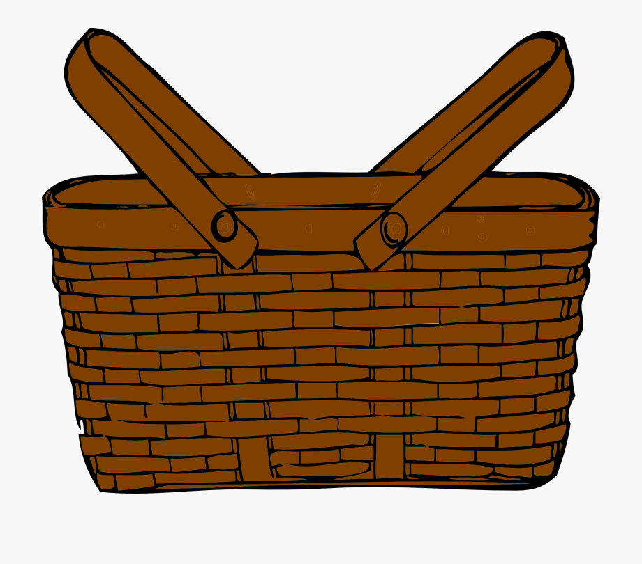
SUDĖK EMOCIJŲ VEIDUKUS Į JIEMS TINKANČIUS KREPŠELIUS.

Slide 8
SUGRUPUOK PO 3 VEIDELIUS. KIEK VEIDELIŲ LIKO?
KOKIŲ SPALVŲ LIKO ?

Slide 9
SUSKAIČIUOK KIEK YRA VEIDELIŲ TARP MEDŽIŲ.

Slide 10
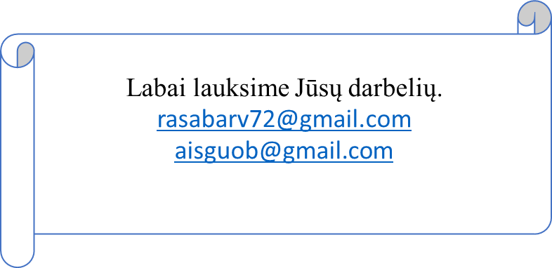
ŠAUNUOLIAI, PUIKIAI ATLIKOTE UŽDUOTIS !

